Slide 1
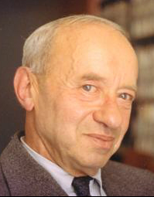
塔斯基的“真”理论与物理主义
胡兰双
2018.12.18

Slide 2
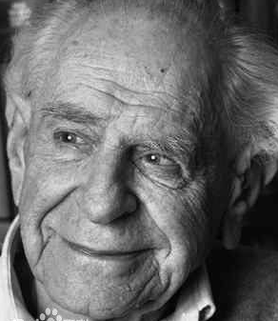
1930s 像是“真”和“指称”这样的语义概念是illegitimate的：因为他们不能被还原为科学概念。
塔斯基的“真”理论
01
“ As a result of Tarski's teaching, I no longer hesitate
to speak of 'truth' and 'falsity',"
------Popper Logic of Scientific Discovery (New York: Basic
Books 1968), p. 274.

Slide 3
CONTENTS
1
塔斯基真理论简介
2
Field 的反驳
3
对Filed的反驳的讨论——Kirkham ,Soames,
王文方
4
总结

Slide 4
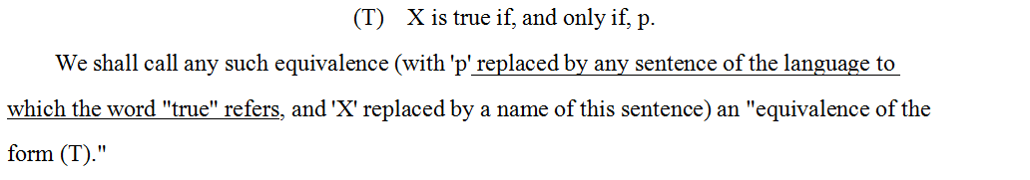
1
塔斯基真理论简介———
基于实质充分性，形式正确性的真理论
1.1 实质充分性原则（MATERIAL ADEQUATE PRINCIPLE）

Slide 5
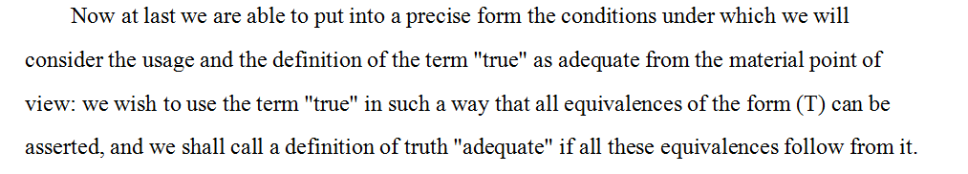
1
塔斯基真理论简介———
基于实质充分性，形式正确性的真理论
1.1 实质充分性原则

Slide 6
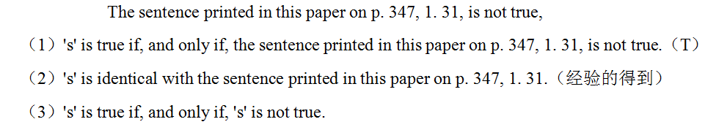
1
塔斯基真理论简介———
基于实质充分性，形式正确性的真理论
1.2 悖论问题

Slide 7
1
塔斯基真理论简介———
基于实质充分性，形式正确性的真理论
1.2 悖论问题
(I) 我们假定,构成矛盾的语言的表达形式中，除了包含各种expressions 之外，还包含这些expressions的name 以及语义项“真”。我们还假定了，所有关于这个词项是否被正确使用了的句子也可以在语言中得到断言，称符合这样性质的语言为“语义封闭”。
(II) 我们也假定逻辑规律在这个语言中是成立的。
(III) 我们也假定在语言中我们可以断定像（2）这样的经验前提。

Slide 8
1
塔斯基真理论简介———
基于实质充分性，形式正确性的真理论
1.3 语言分层
对象语言（object language）：The first of these languages is the language which is "talked about" and which is the subject-matter of the whole discussion;the definition of truth which we are seeking applies to the sentences of the language
元语言（meta language):The second is the language in which we "talk about" the first language, and in terms of which we wish, in particular, to construct the definition of truth for the first language.

Slide 9
1
塔斯基真理论简介———
基于实质充分性，形式正确性的真理论
1.3 语言分层
元语言的词汇很大程度上取决于形式充分性原则——“真”的定义要包含所有T模式的定义，T模式本身，以及它的所有示例必须都包含在元语言当中： （1）对象语言中的句子都要出现在元语言当中，也就是元语言是对象语言的一中扩充。 （2）元语言必须有能力命名所有对象语言的句子。 （3）元语言必须包含像是“当且仅当”这样的逻辑词汇 （4）理想的元语言不应该包括任何除了对象语言的术语，命名对象语言结构的术语，以及逻辑术语之外的未经解释的项，特别是语义项，需解释以后才能使用。
为了避免再次出现悖论，元语言比对象语言丰富是充分必要的

Slide 10
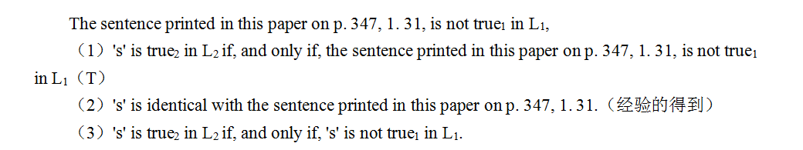
1
塔斯基真理论简介———
基于实质充分性，形式正确性的真理论
1.2 悖论问题

Slide 11
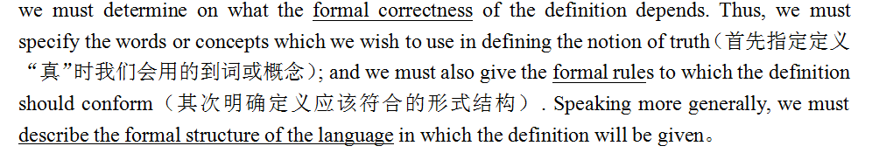
1
塔斯基真理论简介———
基于实质充分性，形式正确性的真理论
1.4 形式正确性原则（FORMAL CORRECTNESS PRINCIPLE)

Slide 12
1
塔斯基真理论简介———
基于实质充分性，形式正确性的真理论
1.2 形式正确性原则（FORMAL CORRECTNESS PRINCIPLE)
（1）区分语言层次——对象语言和元语言——避免语义封闭性
（2）这两个语言必需有清晰的结构，可以让我们可以根据语言结构做递归定义。
（3）元语言必须必对象语言更加丰富。

Slide 13
1
塔斯基真理论简介———
基于实质充分性，形式正确性的真理论
1.3 塔斯基的“真”定义——T₁
给出语言
定义公式
给出语义解释

Slide 14
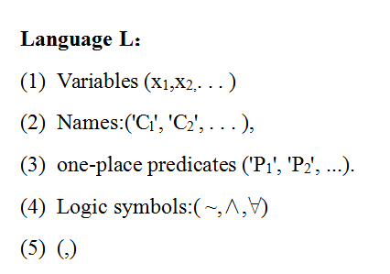
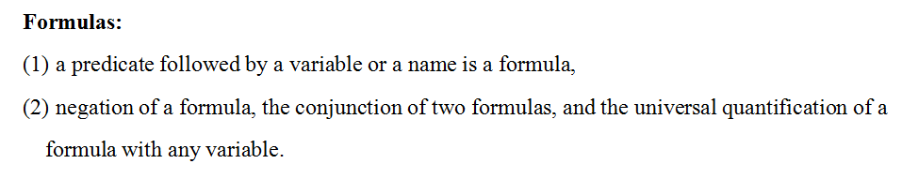
给出语言
定义项和公式

Slide 15
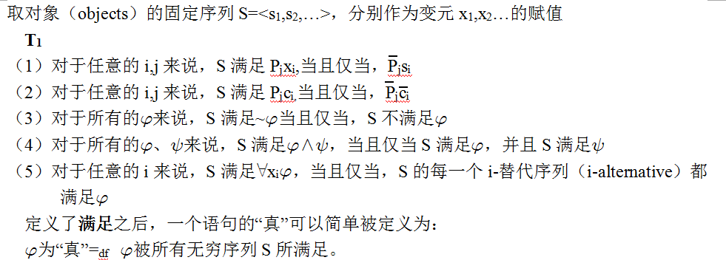
给出语义解释
用满足去定义“真”，又用递归定义将“满足”消除，“真”概念的定义中只剩下可感的物理概念。

Slide 16
1
塔斯基真理论简介———
基于实质充分性，形式正确性的真理论
1.4 对物理主义的意义
在20世纪30年代，很多物理主义的学者就提出取消掉“真”和“指称”这样的语义概念，而塔斯基工作的重要性部分地就在于，告诉这些人走错了路，应该努力的用非语义概念去解释它们，而不仅仅是回避它们。
I shall not make use of any semantical concept if I am not able previously to reduce it to other concepts" (CTFL 152/3）
“ the doctrine that chemical facts, biological facts, psychological facts, and semantical facts, are all explicable (in principle) in terms of physical facts”

Slide 17
2
Field的反驳
2.1 Field 对塔斯基真理论的分析
Hartry H. Field (born November 30, 1946)[2] is an American philosopher. He is Silver Professor of Philosophy at New York University and a notable contributor to philosophy of language, mind, and mathematics.
Field 认为，物理主义不仅要求在概念解释的时候，避免使用语义概念，更要求用物理关系解释去解释语义关系。而塔斯基的定义显然只做到了前者。

Slide 18
2
Field的反驳
做到
未做到
1.未对从一个名称到它的所指之间的关系进行物理关系的说明
2.未对一个简单式子与一个序列之间的满足关系，做物理关系的解读
1.成功的将“真”概念化约（reduct）为“满足”概念
2.将复合式的“满足”化约为简单式子的“满足”

Slide 19
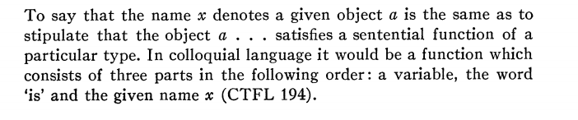

2
Field的反驳
塔斯基的做法

Slide 20

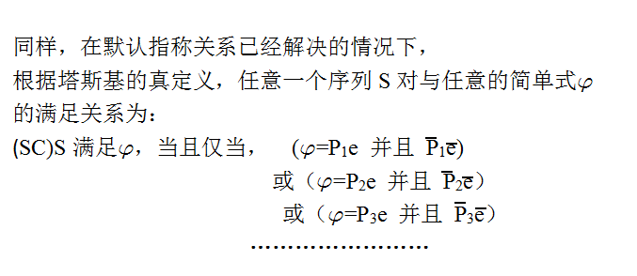
2
Field的反驳
塔斯基的做法

Slide 21

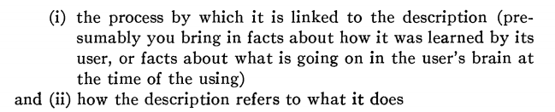
2
Field的反驳
罗素
描述论观点

Slide 22
2
Field的反驳
但是，这里可能出现循环定义的问题：这里就是把name的指称问题，转移到了与name相关的描述（description）的指称问题上。我们对于description的指称问题的就是一般在于对这个description的关键部分的构建上，很能出现的情况是，这个关键部分的构建包含name.
Field猜想，也许是因为罗素的这种方法可能是塔斯基写作时候的唯一方法，并且面临着困境，因为塔斯基才使用（DG）或（DE）的方法来解释名字与他们所指对象的关系，正是因为罗素观点的弊端，使得塔斯基当时的观点得到了广泛的接受。
但是，随着克里普克的历史因果指称理论以及其他的理论的发展，塔斯基的理论变得并不具有说服力了，根据新近的理论发展， Cicero这个词的指称是根据因果关系网来决定的：不仅是根据社会关系（例如第一个使用 Cicero这个名字的人），而且还有其他的关系（最初使用接近于 Cicero这个词的证据链）。

Slide 23
2
Field的反驳
塔斯基是如何评价自己的这种对denotation定义的呢？
他将semantic 定义为："the totality of considerations concerning those concepts which, roughly speaking, express certain connecions between the expressions of a language and the objects and states of affairs referred to by those expressions”（ESS401）然后，他又将夸张的认为，自己的这种概念解决了将语义概念建立在科学基础上的问题，并且同样夸张的说，如果不能给出像DG或DE这样的概念，像“指称”这样的语义概念就无法与物理主义相融洽。
但是，Field认为，按照这样的标准，巫术也能和物理主义相融洽，因为这样的话很笨不需要解释巫术的咒语，这要列出（巫师-受害者）这样的对即可。

Slide 24
2
Field的反驳
总之，Fied 就是不满塔斯基这种列清单的方式来解释“指称”和“满足”关系。
首先，这样的做法依赖于语言，从对象语言来讲，若名称和谓词有无数个，那么清单列不完；从元语言来讲，每一种不同的元语言对应了一份不同的清单。
其次，这样的做法并不能彻底达到物理主义的需求。这种方法可能很好了捕捉了外延，但对于一个概念的化约定义来讲是不够的。

Slide 25
2
Field的反驳
化学上通常是通过原子的结构性质来解释原子的价态：
（1）先给出element的价态
（2）根据configuration中elements的组合结构给出configuration的价态。
那么，有两种给出element价态的方式：
第一种，将element的价态还原为它的结构性质。
第二种，给出一个像（3）一样的示例定义。
显然，Field在这里是推崇第一种方式的，而认为第二种方式是不够的。在这里，作者就是要将第二种方式与塔斯基给出theory of denotation for names 的方式进行类比。

Slide 26
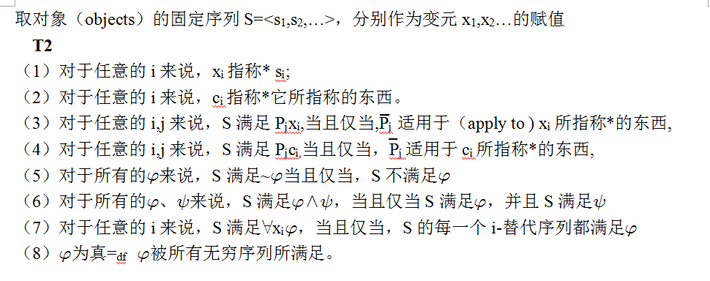
2
Field的反驳
2.2 Field 的改良——T2+因果指称
Field认为，塔斯基真定义，其实只做到的如下：

Slide 27
2
Field的反驳
为“真”
满足
“指称*”
“适用”
Field 认为，塔斯基真正做到的只是将“真”还原成了指称*、适用等其它的语义概念，并且并没有对这些概念进行任何物理性的解释，并没有达到他所宣称解决了“真”概念的物理化解读。
因而T₂才是塔斯基的工作的真正价值所在，塔斯基用了一种让人十分误解的方式—T₁给出了他的理论，让人们误解了他理论的价值。

Slide 28
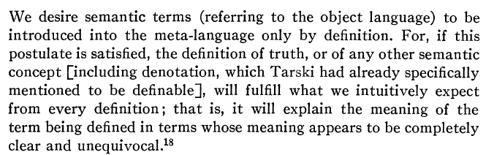
2
Field的反驳
塔斯基可能并不认同T2是他的实际工作，因为他曾强调：
也就是说，语义概念再被定义的过程中，所用的term不能是为未加解释的，带有某种哲学立场（philosophical interest）的。

Slide 29
2
Field的反驳
Field 认为，T1和T2享用共同的理论立场。
塔斯基的做法
都不带有哲学立场
仿照塔斯基的做法

Slide 30
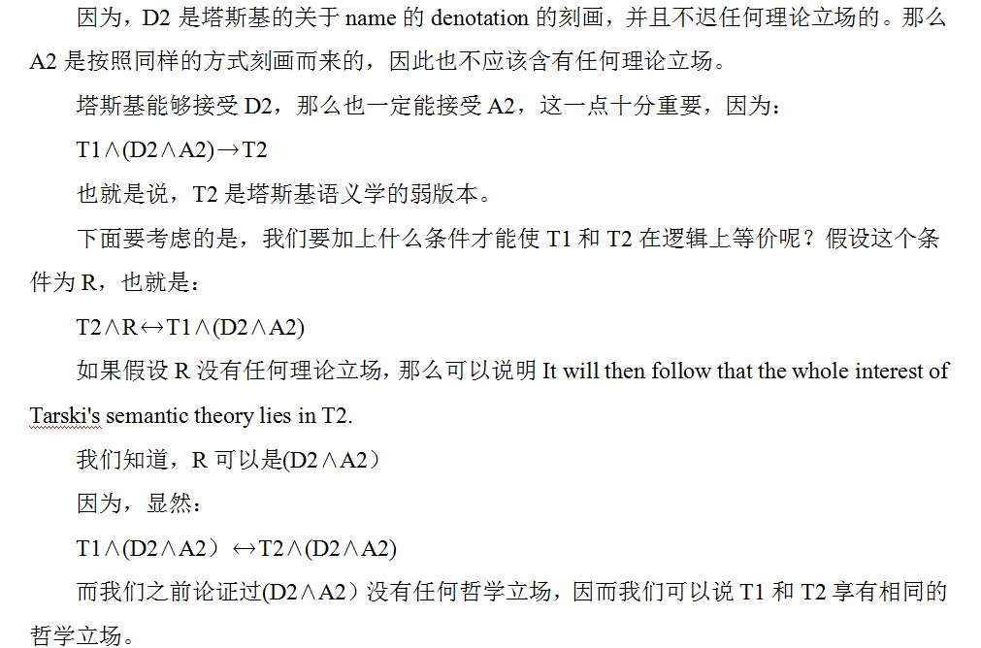
2
Field的反驳

Slide 31
2
Field的反驳
当然，Field并不满意将“指称”和“适用”这样的概念 用（A2）和（F2）这样的清单式的刻画。
他希望一种理论能将这两种关系成功地解释为物理关系，才能真正的达到将“真”物理化的目的。
Field在文章中倾向地选择克里普克的因果指称理论来作为这个补充理论。但他也强调因果指称理论可能有一定的不足，但至少它给了我们一个将这两种关系物理化的方向

Slide 32
3
对Field的反驳的讨论
3.1 Kirkham对Field 的反驳
Kirkham认为，Field误解了塔斯基的物理主义立场
Field认为的物理主义是：
( l) 将所有的语意概念最终都化约为物理学的概念, 并且
( 2) 以这样的化约去解释语义关系究竟是一些什么样的物理关系。
而与塔斯基的同时期的物理主义者，例如卡尔纳普，他们只要求：
将涉及不可观察事物的语句都化约为只涉及时空次序的、可被观察为日常事务的语句，因而, 上述的目标( l) 显然并不是塔斯基 的目标;
而这种物理论化约的目标并不在于解释被化约的语句, 而仅在于以观察语句去测试被化约语句的真假值，Kirkham强调：“ 认为 化约性的观察语句解释了 被化约的语句, 是荒谬的
EG:有关于约翰的脸红以及他的血压的事实并没有解释为什么约翰会生气。”

Slide 33
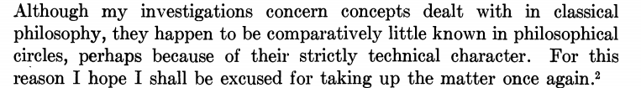
3
对Field的反驳的讨论
其实，塔斯基曾经表明过自己真理论的目的：
——The Semantic Conception of Truth and the Foundations of Semantics
从传统的真理论角度讲，就是对“真”这个概念进行解释，由此看出塔斯基的“真”定义的目的也是对“真”进行解释的，而不仅仅提供某种物理上的“观察”。因而从塔斯基的对“真”定义的初衷出发，Kirkham对Field的反驳是不成立的。

Slide 34
3
对Field的反驳的讨论
3.2 Soames对Field 的反驳
Soames同意Field 的说法，认为一个物理上本体论的化约方法要能够解释指称和满足关系到底是些什么样的关系。但是他并不认同Field的做法。
应该拒绝Field对于物理化约提出的要求——加上因果指称理论。而应该改变我们对语言的看法，如果这样做了就可以看出塔斯基的真理论仍然是一个物理主义可接受的理论。

Slide 35
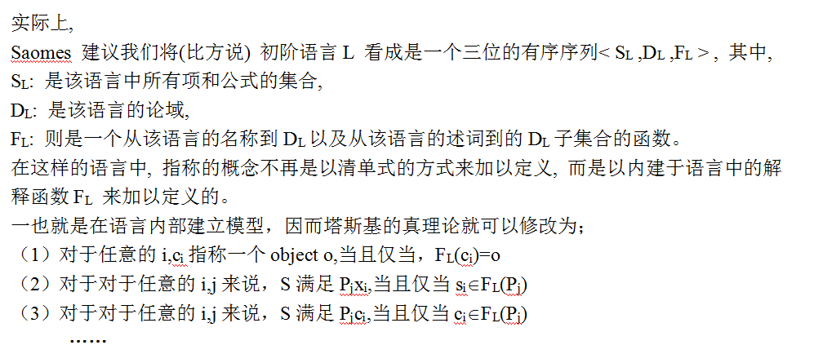
3
对Field的反驳的讨论
3.2 Soames对Field 的反驳

Slide 36
3
对Field的反驳的讨论
3.2 Soams对Field 的反驳
Soams认为可以这样做的理由是：物理论者并不反对去假设有抽象的事物, 尤其不反对去假设有逻辑与集合论中所讨论的抽象事物。
这样做产生的问题是：无法解决token句问题。
（1）将一个语言看作是一个“本质上带着语义性质” 的抽象事物。
（2）该语言中名称与事物之间的指称关系以及述词与事物之间的满足关系都看作是抽象的关系。
（3）显然, 对于语词的语义性质或语义关系的解释并不应该诉诸于任何偶然的事实,尤其不应该诉诸于有关于说话者及说话环境的偶然物理事实。
（4）修正过后的真理定义正是这样的一个定义: 它以逻辑及集合论中的抽象关系去解释抽象的语义关系。在这样的理解下, 语义关系是语句类型与事物之间的必然关系, 因而任何语义上的改变也就是语言之间的改变。
（5）而真正偶然的事实, 则是一个语句个例( token) 究竟属于哪一个语言的事实, 但这个事实并不是一个语义的事实, 而是一个语用的事实。
Saomes 认为, 一个物理论者可以接受Tarski 实际上对于真理的定义，他唯一需要伤脑筋的事情只是: 如何进一步化约语句个例与语句类型之间的偶然语用关系。

Slide 37
3
对Field的反驳的讨论
3.3 王文方教授对Soames的反驳：
1
我怀疑一个化约物理论者会认为, 这样的语言观以及对真理的定义算是成功地化约了并解释了语义关系。一个函数基本上只是一个清单式的列对, 因而这个修正后的定义其实只是塔斯基原本定义的另一个伪装。如果清单式地去说明指称关系与满足关系的作法并不具有解释力, 我们很难理解为什么使用函数关系去说明它们的作法会突然变得有解释力起来。
2
这样的理解将会使得一切的语义性质都变成必然的性质, 举例来说, 每一个语句( 无论是个例或类型)的真或假都将会是一件必然的事情( 尽管一个语句个例属于哪一个语言仍然会是偶然的事情)而这无疑是一个令人难以下咽的结果。

Slide 38
3
对Field的反驳的讨论
3.3 王文方教授对Soames的反驳：
首先, 如果Saomes对于塔斯基实际上所给出的定义的辩护是成功的,。那么, 他大可以使用相同的方式去辩护像原子价这样的定义。他可以说:具有原子价是一个抽象的关系，而该关系可以使用函数关系f 来加以解释: f ( e)=n 。不同的这类函数关系代表了不同的可能化学世界( 而非语言)而每一个化学世界中各元素的原子价都是必然的，真正偶然的事情是我们的世界究竟是哪一个世界.我怀疑有任何的化约物理论者会认为这个化约性的说明成功地解释了什么是原子价。
3

Slide 39
3
对Field的反驳的讨论
3.3 王文方教授对Soams的反驳：
其次, 抽象事物与具体事物之间的一个显著差异就是：它们不可能进人任何的时空关系, 因而不可能进人任何的物理关系( 在假设上, 所有的物理关系都是某种的时空关系）。因此, 如果我们将语句类型当作是抽象的事物, 而将语句个例当作是具体的事物, 那么, 除非我们再将它们之间的关系当成是一种抽象的关系, 否则的话, 我们便很难看出一个物理论者如何可能“进一步地去化约语句个例与语句类型之间的语用关系”; 但如果我们必须将它们之间的关系当作是一种抽象的关系的话, 那么, 我们便很难说这个关系将会是一个偶然的语用关系。因而, 在我看来, 接受的Saomes提议无异等于是放弃物理论“进一步”的化约计画。
4

Slide 40
3
对Field的反驳的讨论
3.3 王文方教授对Field 的评论：
就像Field说的那样，塔斯基的”真“定义的确没有做到他所宣称的目标。
首先，清单式的方法，的确不是一个有说服力的定义模式，这样的定义方式没有解释力。
其次，依赖于语言，不同的语言有不同的清单和序对。
最后，如同戴文森所的，日常说的“真”概念具有能够说明句子意义的性质，但是塔斯基的定义并没有这样的性质，因而他定义的不是我们日常所说的“真”概念

Slide 41
3
对Field的反驳的讨论
3.3 王文方教授对Field 的评论：
但Field的改良做法也并不能成立，因为不存在一个“纯粹的因果理论”。
纯粹的因果指称理论上，存在qua-问题。
qua-问题：简单地讲，就是在命名的过程中，不可避免的要考虑命名者
的意向性。
因而，现在比较倡导的是因果—描述理论，但是，这样的理论关解释指称和适用关系时，将不可避免的诉诸于命名者，在命名阶段的意向与信念。
若要达到物理主义的要求，必然要用物理主义去解释心理架构，而王文方教授认为，这样的建立在二者之间的律则关系是不存在的。

Slide 42
4
总结
Kirkham
物理主义
反驳
批判
塔斯基
Field
Soames
改良
反驳
批判
改良
反驳
赞同
王文芳

Slide 43
参考文献
[1]H. Field,1972,“Tarski's Theory of Truth”,the Journal of Philosophy,vol 69,No.13,pp 347-375
[2]Tarski,1944,“The Semantic Conception of Truth and the Foundations of Semantics”, Philosophy and Phenomenological Research, 4 (3): 341–376.
[3]R.L.Kirkham,1993,“Tarski’s Physicalism”,Erkenntnis,vol.38,pp289-306
[4]S.Soames,1984,“What is a theory of truth”，the Journal of Philosophy,vol 81,No.8,pp417-429
[5]王文方.塔斯基的真理定义与物理论[J].逻辑学研究,2008,1(01):84-102.
[6]张灏.论Qua-问题——兼为克里普克辩护[J].自然辩证法研究,2010,26(06):6-11.

Slide 44
谢谢观看
THANK YOU

